Slide 1
بسم الله الرحمن الرحیم

Slide 2

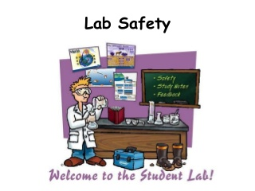

ایمنی زیستی آزمایشگاه laboratory Biosafety
تهیه کننده : دکتر فرخنده پورسینا
هیئت علمی گروه باکتری و ویروس شناسی

Slide 3
اهداف
1-تعریف ایمنی زیستی (Biosafety)
2-نمونه های بیولوژیک خطرزا
3-سطوح ایمنی BSL (Bio safety Levels)
4-رده بندی میکروارگانیسم ها از نظر خطر
4-وسایل حفاظتی ( انواع هودها) و موارد دیگر ایمنی
5-روش های انتقال عفونت
6-اقدامات جبرانی و درمانی پس از مواجهه
6-استرلیزاسیون و ضدعفونی

Slide 4
ایمنی زیستی Biosafety
واژه ای است برای توصیف مجموعه اي از قوانین و روشهاي کار محدودسازی ، فن آوری ها و نیز عملیاتی که برای جلوگیری از تماس غیر عمدی با پاتوژن ها ، توکسین ها و مواد شیمیایی و یا انتشار اتفاقی آنها به کار گرفته می شود
شناسایی کامل نمونه ها و عوامل آسیب رسان موجود در آزمایشگاه، نحوه صحیح کار با آنها، اقدامات ایمنی هنگام کار، گزارش موارد نشت یا مواجهه با آلودگی، راههاي حذف آلودگی و اقدامات جبرانی و درمانی پس از مواجهه،
اقدامات ایمنی باید به عنوان یک جز ثابت و همیشگی کار آزمایشگاهی قرار گیرد
.

Slide 5
برطبق آمارسازمان بین المللی کارILO
International Labour organization
هر سال بیش از 2 میلیون نفردر حوادث و بیماریهاي مرتبط با شغل می میرند. و در حدود 160 میلیون نفر بعلت خطرات ناشی از کار در بستر بیماري می افتند

Slide 6
Biological Laboratory Samples &
Biohazards: Blood Borne Pathogens
Viruses, bacteria and other microorganisms that:
  Are carried in the bloodstream or transmitted by Other Potentially Infectious Materials (OPIM)

Slide 7
OPIM
پلاسما ،مایع نخاع ، مایع پلور، سینوویال ، مفصل، پریتوان، آمنیوتیک، پریکارد، مایع سمن ، ترشحات واژن ، بزاق، شیر ، ادرار، مایعات بدن که حاوی خون باشند ، خلط ، مدفوع ، بافت های فیکس نشده ، کشت های سلولی

Slide 8
Notes:
SLIDE #22: (More than 20 pathogensY)
In well-documented studies, injuries from contaminated needles and other sharp devices used in the health care setting have been associated with transmission of bloodborne pathogens to health care workers. In fact, more than 20 pathogens have been transmitted through sharps or needlestick injuries (Chiarello, 1992). Of these, HIV, HBV and HCV pose the greatest risk to the health care worker (Ippolito et al., 1997).

Slide 9
Additional Bloodborne Pathogens
Human T-lymphotrophic virus Type 1
Babesiosis
Brucellosis
Leptospirosis
Arboviral infections
Relapsing fever
Creutzfeldt-Jakob disease
Viral hemorrhagic fever

Slide 10
Bloodborne Pathogens
Of most concern are
  Human Immunodeficiency Virus (HIV)
  Hepatitis B Virus (HBV)
  Hepatitis C Virus (HCV)

Slide 11
Average risk of transmission
Hepatitis B Virus (HBV):
Hepatitis C Virus (HCV):
Human Immunodeficiency Virus (HIV):
33.3% or 1 in 3
3.3% or 1 in 30
0.31% or 1 in 319

Slide 12
روش های انتقال عفونت
1- آسیب های پوستی با سوزن آلوده
2- پاشیدن خون و ترشحات به غشاء مخاطی
3- ورود عامل بیماری زا از راه تنفسی
4- ورود از طریق خوراکی

Slide 13

Contamination Routes
Ocular invasion
Inhalation
Ingestion
Skin penetration

Slide 14
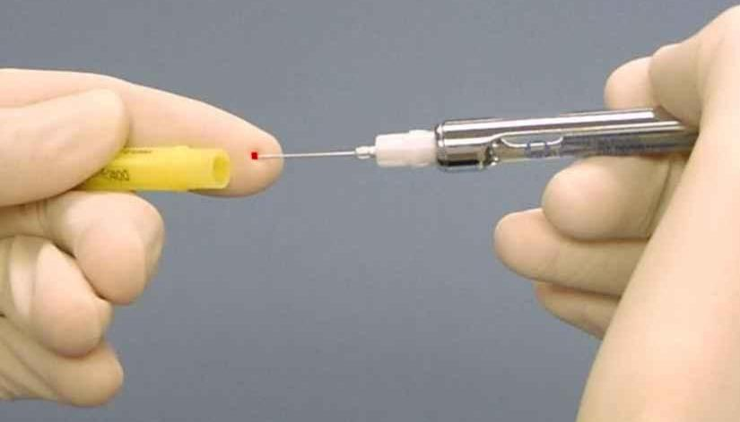
Needle Stick

Slide 15

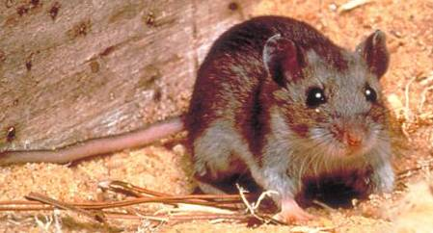
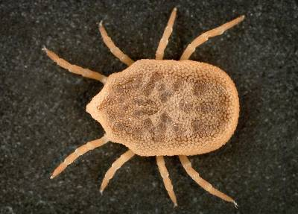

needles,
syringes
broken
glass,
sharps
Aspiration
through
pipettes
Spills,
sprays
Bites,
scratches
animal or
ectoparasites
Accidents,
injuries

Slide 16
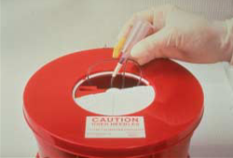
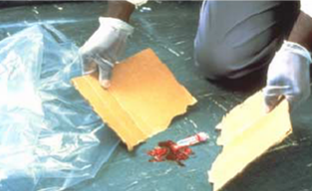
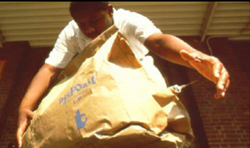

Needles, Broken Glass, and Sharps
do not recap needles
always use puncture-resistant, leakproof,
sharps containers
always use specific waste disposal containers
never directly handle broken glass

Slide 17
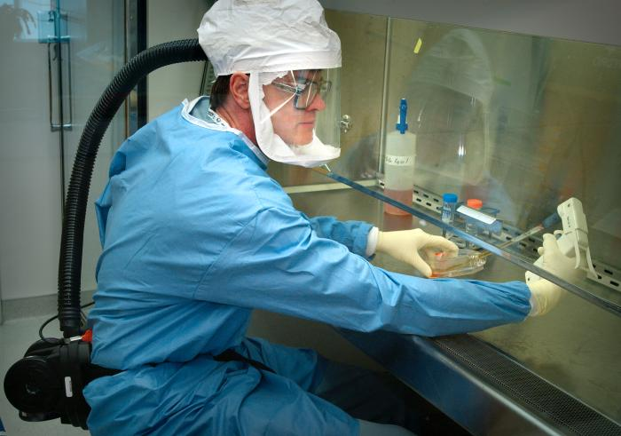
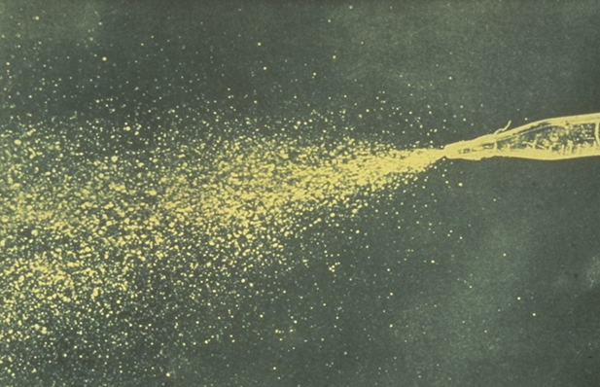
Biological Hazards
Aerosols and droplets are the main sources of contamination

Slide 18
Single-source, multiple laboratory infections
Disease | Probable Source | Max Distance from Source | Number Infected
Brucellosis | Centrifugation | Basement to 3rd floor | 94
Coccidioidomycosis | Culture transfer solid media | 2 building floors | 13
Coxsackie Virus infection | Spilled tube of infected mouse tissue on floor | 5 feet estimated | 2
Murine Typhus | Intranasal inoculation of mice | 6 feet estimated | 6
Tularemia | 20 Petri plates dropped | 70 feet | 5
Venezuelan encephalitis | 9 lyophilized ampoules dropped | 4th floor stairs to 3rd or 5th floor | 24

Slide 19
سطوح ایمنی آزمایشگاههاي زیستی
Biosafety Levels (BSL)
آزمایشگاههاي زیستی از نظر امکانات و تجهیزات به چهار سطح ایمنی تقسیم می شوند(CDC):
سطح 1 ایمنی ابتدایی،
سطح 2 ایمنی ابتدایی،
سطح 3 ایمنی و
بالاترین سطح محدود سازي یا سطح 4 ایمنی.
این سطوح با توجه به ساختار، نحوه طراحی، امکانات و تجهیزات، نوع فرآیندهاي قابل انجام روي ارگانیسم هاي مختلف تعیین می شوند.

Slide 20
سطح 1 ایمنی آزمایشگاهی
BSL 1
این آزمایشگاهها براي کار با میکروارگانیسم هاي کاملا شناخته شده که داراي خطرات بسیار اندك بوده یا کاملا بی خطرند، تجهیز شده اند.
Ex. Bacillus Subtilis
E .coliغیر بیماریزا
این آزمایشگاهها داراي مشخصات زیر می باشند:
-1 از سایر بخش هاي ساختمان جدا نشده اند.
-2 داراي پیپت هاي مکانیکی هستند: کشیدن مایعات با دهان ممنوع است.
-3 اکثر کارها با حفظ استانداردهاي اولیه مانند استفاده از روپوش و دستکش، روي میزها انجام می شود.

Slide 21
Biological Safety in Laboratories
Containment level 1
Hazard group 1 - P1
  Doors closed during work
  normal lab. procedures

Slide 22
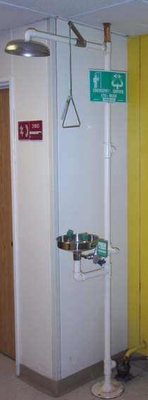
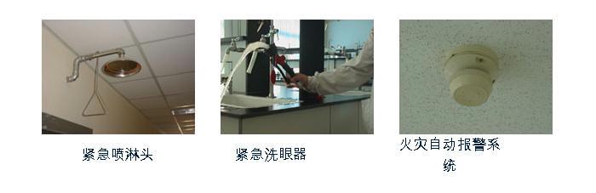

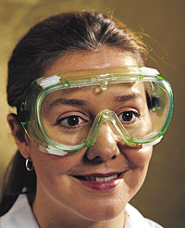
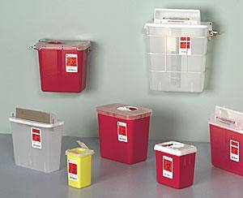
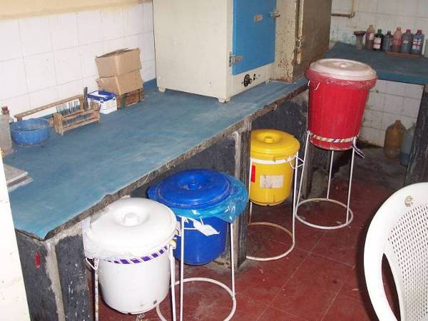
General Safety Equipment
shower
eye washer
fire safety
PPE
waste disposal

Slide 23
هودهاي زیستی براي انجام کار با نمونه هاي عفونت زا و کارهایی که سبب تولید آیروسل ها می شوند مانند خردکردن بافت ها، شیک کردن، سونیکاسیون استفاده می شود.
- اتوکلاو وسایر وسایل استریل سازي موجود می باشد.
کارکنان اینگونه آزمایشگاهها بهتر است قبل از شروع کار خود آزمایشات کامل پزشکی ارائه دهند و سابقه پزشکی آنها ثبت شود.
کار در چنین آزمایشگاههایی گرچه شامل میکروارگانیسم هاي بسیار خطرناك نمی شود، اما براي زنان باردار و افراد ضعیف ایمنی خطرآفرین است.

Slide 24
سطح 2 ایمنی آزمایشگاهی
این آزمایشگاهها براي کار با ارگانیسم هاي بیماریزایی تجهیز می شود که راههاي درمانی همچنین واکسن جهت پیشگیري از ابتلا به آنها موجود می باشد. به عنوان مثال در این آزمایشگاهها می توان با استافیلوکوکوس اورئوس، سودوموناس آ یروژینوزا ، سالمونلا ،عوامل عفونت زایی مانند ویروس هپاتیت B کار کرد.
Ex. Measles virus
- اکثر کارها بر روي میزهاي آزمایشگاهی انجام می گیرد.
- در صورتیکه کار بر روي نمونه سبب ایجاد آیروسل شده یا استریل ماندن نمونه مهم باشد از هودهاي زیستی کلاس 2یا1 استفاده می شود.
- جعبه کمک های اولیه بطور مناسب تجهیز شده و می بایست به راحتی در دسترس باشند.
-تهیه سیستم های تهویه مکانیکی که جریان هوای داخلی را بدون گردش فراهم می کنند، داشته باشیم.

Slide 25
Biological Safety in Laboratories
Containment level 2
Hazard group 1 - 2 / P1 -P2
  Use Class II safety cabinet
  Use autoclave
  Protect against aerosol generation

Slide 26
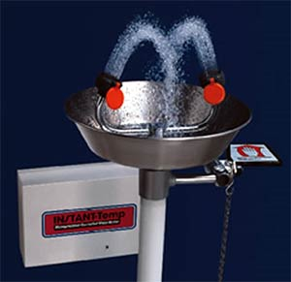
افراد شاغل به کار در این آزمایشگاهها باید از خطرات کار با ارگانیسم هاي موجود و نحوه کار با آن کاملا اطلاع داشته و آموزش هاي لازم را دیده باشند.
- ورود حیوانات و گیاهانی که در ارتباط با تحقیق نیستند به آزمایشگاه ممنوع است.
- در صورتیکه هنگام کار قطرات آلوده به اطراف پرتاب می شود بایستی از عینک و یا ماسک صورت استفاده نمود.
- کار با وسایل تیز و برنده با حفظ احتیاط بسیار زیاد انجام شود.
- این آزمایشگاهها مجهز به اتوکلاو و دستگاه چشم شور هستند.

Slide 27
سطح 3 ایمنی آزمایشگاهی
این آزمایشگاهها جهت کار با میکروارگانیسم هاي گروه خطر 3 و یا حجم زیادي از میکروارگانیسم هاي گروه خطر 2 می باشد.
میکروارگانیسم هاي بومی و ناشناخته یا عوامل عفونت زایی که از راه تنفسی منتقل می شوند وممکنست بیماریهاي کشنده یا بسیار جدي ایجاد نمایند، در این آزمایشگاهها مورد مطالعه قرار می گیرند. به عنوان مثال مایکوباکتریوم توبرکلوزیس، کوکسیلا بورنتی و ویروس ایدز...
- این آزمایشگاهها از سایر راهروهاي ساختمان جداشده اند به طوري که رفت و آمد افراد و جریان هواي کمتري وجود داشته باشد.
به عنوان مثال ممکنست در انتهاي راهروها قرار داشته یا داراي دو درب ورودي باشند.

Slide 28
Biological Safety in Laboratories
Containment level 3
Hazard group P1 -P3
  Keep rooms at negative pressure so air flows from outdoors to indoors
  Use Class II safety cabinet

Slide 29
- قبل از ورود به فضاي اصلی آزمایشگاه باید لباسهاي آلوده را با لباسهاي تمیز تعویض نمود.
- دیوارها، کف و درها مقاوم به آب هستند و به طور مرتب ضد عفونی می شوند.
- پنجره ها همواره بسته است و منفذي به بیرون ندارد.
- داراي اتوکلاو براي استریل سازي مواد آلوده می باشند.
- کلیه کارها زیر هود انجام می شود.
- زباله ها قبل از خروج، آلودگی زدایی می شوند.
- شیر دستشویی موجود در این آزمایشگاهها باید به صورت اتوماتیک کنترل شده و نزدیک به درب خروجی باشد.
تمام افراد قبل از شروع کار، آزمون هاي پزشکی کامل را می گذرانند و به طور مرتب نیز از نظر سلامت کنترل می شوند.

Slide 30
-لباسهای حفاظتی آزمایشگاه بایستی از نوع محکم و یکپارچه باشند مانند گانها، لباسهای یکسره، سرپوشها و پاپوشها ،
- لباسهای حفاظتی آزمایشگاه را نباید بیرون از آزمایشگاه پوشید و قبل از شستشو بایستی پاکسازی شوند.
-دستکاری تمام مواد بالقوه عفونت زا بایستی زیر کابینت حفاظتی بیولوژیکی کلاس 2 انجام شوند.
-وسایل حفاظت تنفسی برای برخی روش های آزمایشگاهی یا کار با حیوانات مبتلا به پاتوژن های ویژه ضروری است.

Slide 31
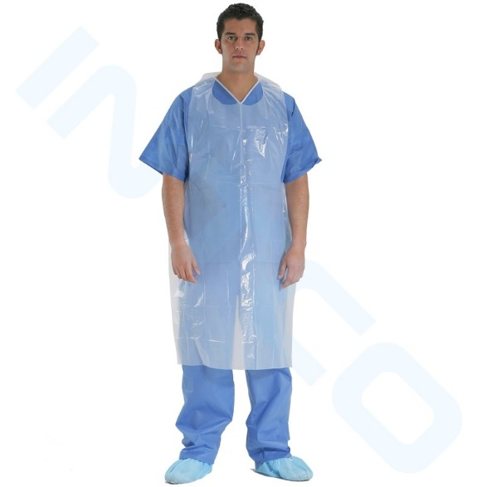
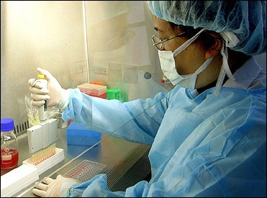
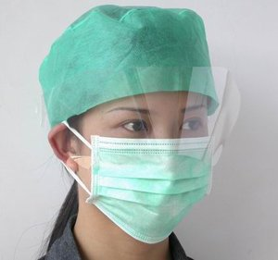

Slide 32
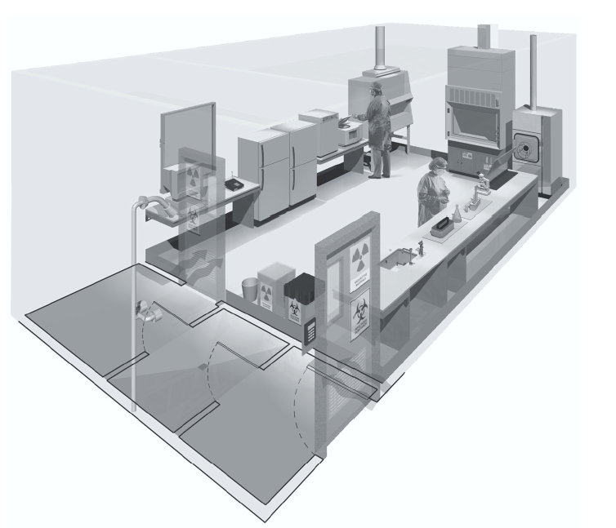
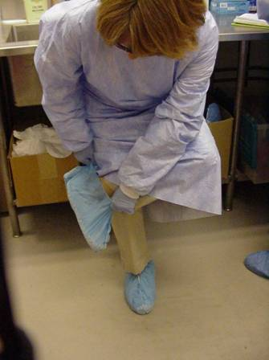

Slide 33
سطح 4 ایمنی آزمایشگاهی
این آزمایشگاهها بیشترین ایمنی را فراهم می کند و خطرات را بسیار محدود می سازند. عوامل به شدت عفونت زا وکشنده، عوامل بسیار مهاجم تنفسی، عوامل بیماریزایی که راه انتقالشان شناخته نشده و عواملی که هیچ واکسن و راه
درمانی ندارند، در این آزمایشگاهها مورد مطالعه قرار می گیرند.
ابولا، ویروس عامل تبRift ، Sin Nombre از جمله این میکروارگانیسم ها هستند.
علاوه برمشخصات آزمایشگاههاي ایمنی سطح 3 این آزمایشگاهها باید معیارهاي زیر را رعایت نمایند:
- این آزمایشگاهها از سایر نقاط ساختمان جدا هستند.
- ورود و خروج افراد کاملا کنترل می شود.
- قبل از درب اصلی آزمایشگاه حداقل دو درب دیگر وجود دارد و هودهاي بیولوژیک کلاس 3 در داخل چنین فضایی قرار می گیرند.

Slide 34
Biological Safety in Laboratories
Containment level 4
Hazard group 4, P1 -P4
  Keep rooms at negative pressure
  Use Class III safety cabinet
  Install airlock and shower

Slide 35
- براي کارکنان چنین آزمایشگاه ها یی دوش در نظر گرفته شده که بین درهاي ورودي قرار می گیرد.
- اتوکلاو این آزمایشگاهها داراي دو درب می باشد
- لباسهاي کارکنان این آزمایشگاهها با سایرین متفاوت است و از ماسکهاي تنفسی خاصی استفاده می کنند.
- تمام زباله ها و پساب آزمایشگاهی قبل از خروج، آلوده زدایی می شوند.

